Slide 1
КТД «Мир природы – мир волшебный» игра ПОЛЕ ЧУДЕС 2 класс
Подготовила: Тишко Е.Н.
учитель начальных классов
МБОУ «СОШ № 8»
г. Сафоново Смоленской области

Slide 2
ПОЛЕ ЧУДЕС

Slide 3
К
И
П
А
Р
И
С

Slide 4
ПОЛЕ ЧУДЕС

Slide 5
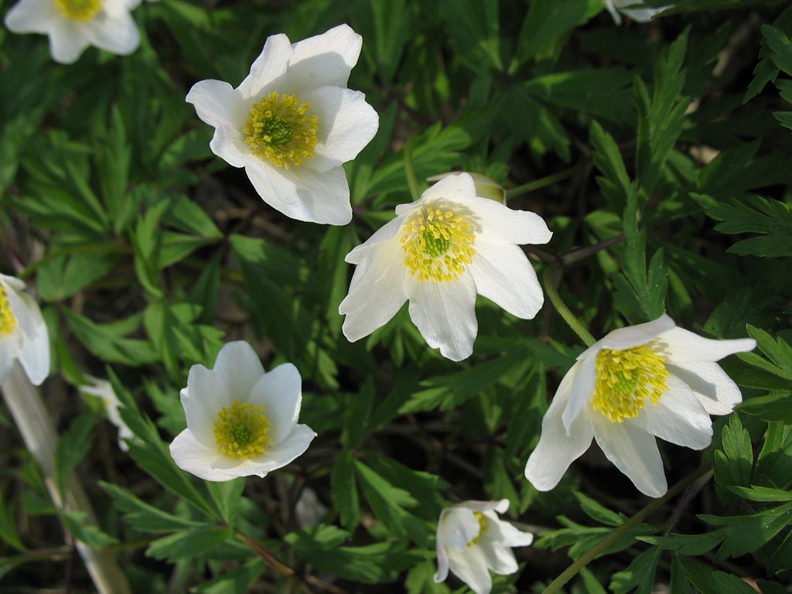
В
Е
Т
Р
Е
Н
И
Ц
А

Slide 6
ПОЛЕ ЧУДЕС

Slide 7
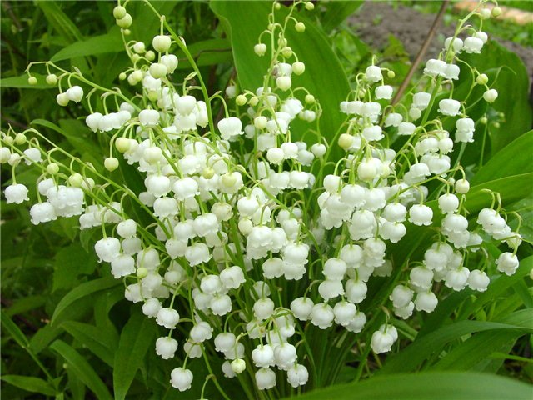
Л
А
Н
Д
Ы
Ш

Slide 8
ПОЛЕ ЧУДЕС

Slide 9
З
О
Л
О
Т
А
Я
О
С
Е
Н
Ь

Slide 10
ПОЛЕ ЧУДЕС

Slide 11
П
Р
И
Ш
В
И
Н

Slide 13
Источники:
Энциклопедия для детей «Что есть что». Том «Деревья», М.: «Слово», 2012
Материалы рубрики «Мир растений» журнала «Разгадай» за 2011.
Картинки. http://yandex.ru/images/ [25.02.2014]

